Slide 1

Faculdade de tecnologia e ciências da Bahia
Curso: Engenharia Civil
Disciplina: Gestão e Tecnologia das Construções
Levantamento de quantitativos e critérios de medição
Prof. M. Sc. Juliane Souza

Slide 2
Levantamento de quantitativos
Cada serviço identificado precisa ser quantificado;
O levantamento de quantitativos é uma das principais tarefas do orçamentista, isso no caso de o projetista não os fornecer detalhadamente (quase sempre!!!);
No caso de licitações em que o órgão forneça a planilha de quantidades, é importante que o orçamentista obtenha seus próprios quantitativos ;
Os cálculos são baseados em dimensões fornecidas no projeto ou em alguma estimativa.

Slide 3
Levantamento de quantitativos
Unidade básica
Unitária - uma unidade de serviço, quando ele é mensurável (Ex.: kg de armação, m³ de concreto)
Verba - quando o serviço não pode ser traduzido em uma unidade fisicamente mensurável (Ex.: paisagismo, sinalização)

Slide 4
Levantamento de quantitativos
Identificação dos serviços que compõem a obra
Quais são os serviços?
Quanto de cada serviço?

Slide 5
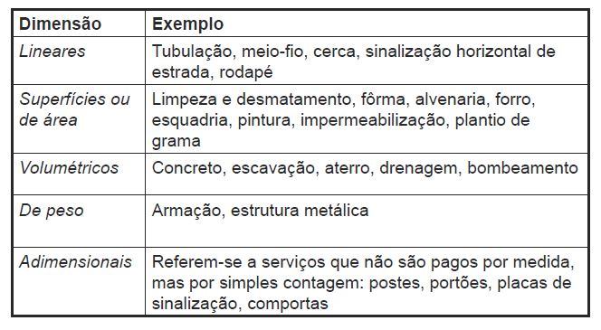
Levantamento de quantitativos

Slide 6
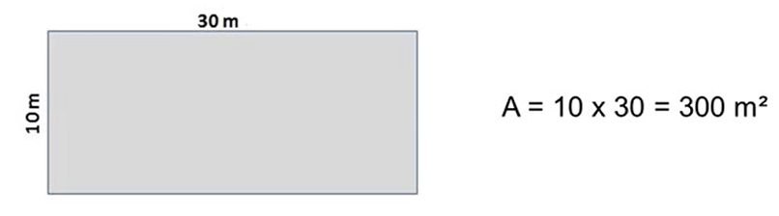
Critérios de medição:
Serviços preliminares
Limpeza do terreno (m²)
Todo o terreno onde será construído uma obra, deverá ser limpo, manual ou mecanicamente;
Deve-se considerar o total do terreno para limpeza.

Slide 7
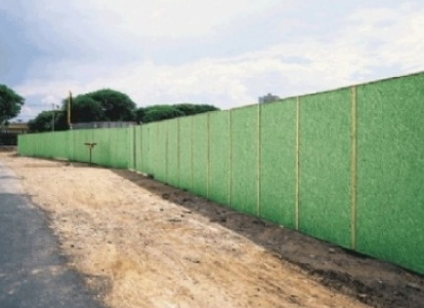
Critérios de medição:
Serviços preliminares
Tapumes, cercas ou proteções externas (m²)
O cálculo da área de tapume, cercas ou proteções externas deverá ser realizado em função do perímetro da área de intervenção da obra

Slide 8

Critérios de medição:
Serviços preliminares
Placa de obra
A quantidade de placas é determinada pelo porte da obra. Geralmente, considera-se uma placa com cerca de 2 m² de área, nos padrões do CREA.

Slide 9
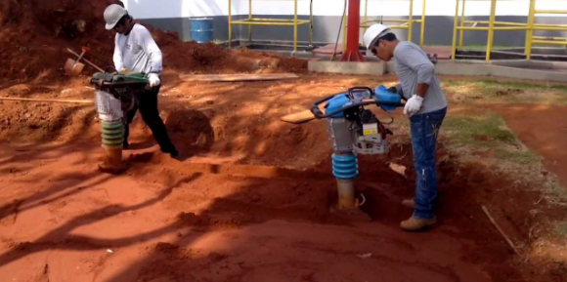
Critérios de medição:
Serviços preliminares
Movimentação de terra – m³
É recomendável levantar esses serviços pelo projeto topográfico, quando houver
Compactação de aterro

Slide 10
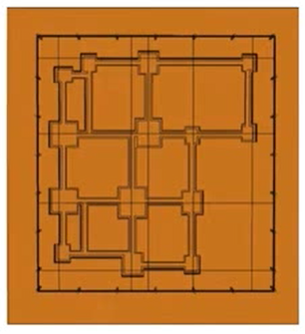
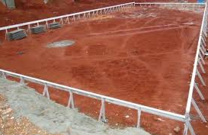
Critérios de medição:
Serviços preliminares
Locação do gabarito (m)
Perímetro da obra

Slide 11
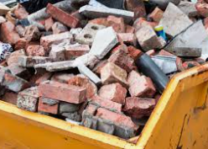
Critérios de medição:
Demolições
Calculado em m³
O volume da estrutura a ser demolida cresce quando transformado em entulho (empolamento);
Para demolição de alvenaria de blocos, recomenda-se multiplicar o volume por 2.

Slide 12
Exemplo
Calcular quantas caçambas de 5m³ serão necessárias para remover o entulho proveniente da demolição de um muro com (20,00 x 3,00 x 0,15) m.
Vmaterial = ? m³
N° caçambas = ? caçambas

Slide 13
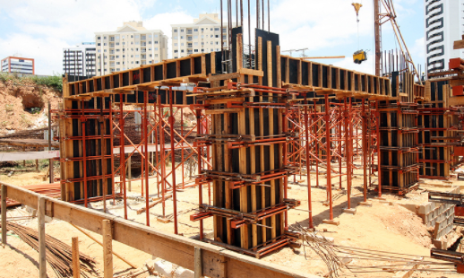
Critérios de medição: Fôrmas
O cálculo para fôrma e desfôrma dos elementos estruturais deve ser realizado em conformidade com as dimensões das peças constantes no projeto estrutural

Slide 14
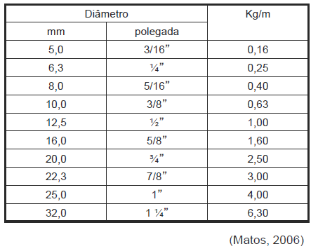
Critérios de medição: Armadura
Armadura (kg ou ton)
Comprimento pode ser convertido em peso.
Requerido de acordo com o projeto estrutural
  Quadro de ferragem (comprimento, bitola e quantidade)
Alguns projetistas acrescentam 10% de perdas no peso total de aço no quadro de ferragem.

Slide 15
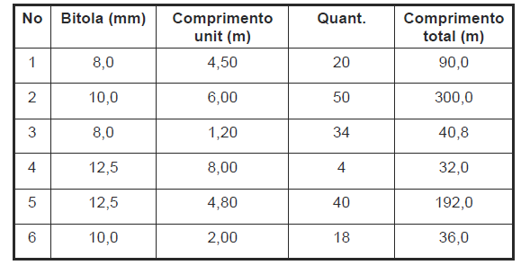
Critérios de medição: Armadura
Exemplo:
Levantar o peso de armação da estrutura do quadro de ferragem abaixo:
Aço 8,0 mm = ?
Aço 10 mm = ?

Slide 16
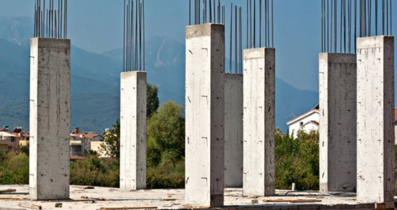
Critérios de medição: Concreto
Concreto moldado no local (m³)
  Conforme o volume dos elementos a serem concretados;

Slide 17
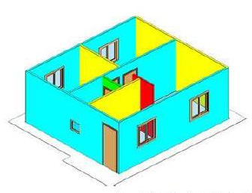
Critérios de medição:
Paredes de alvenaria de tijolos
Paredes (m²)
Desconto de elementos: estrutura e aberturas
  m.o.: somente grandes aberturas (por exemplo, TCPO desconta o que ultrapassa a 2m²);
  material: deve se descontar sempre.
Considerar acessórios: vergas (m), contra-vergas (m), caixas de ar-condicionado (un), etc.

Slide 18
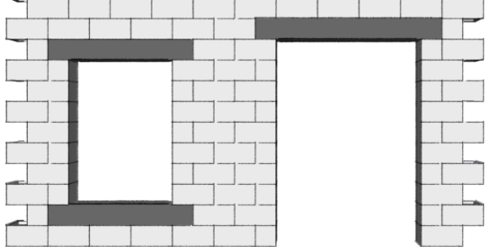
Critérios de medição:
Paredes de alvenaria de tijolos
Vergas
Janela: (largura da janela + 40cm) x 2 x quantidade de janelas (verga em cima e contraverga em baixo);
Porta: (largura da porta + 40cm) x quantidade de portas.

Slide 19
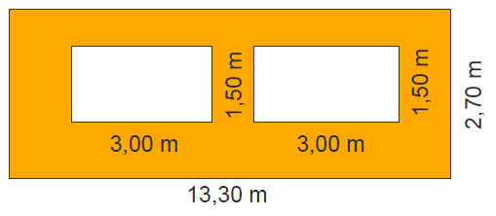
Critérios de medição:
Paredes de alvenaria de tijolos
Exemplo
Calcular a área da parede e a verga e contraverga
Área de alvenaria = ? m²
Verga = ? m
Contraverga = ? m

Slide 20
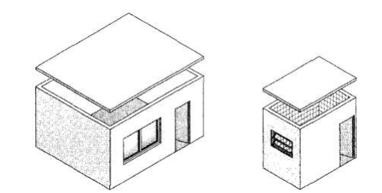
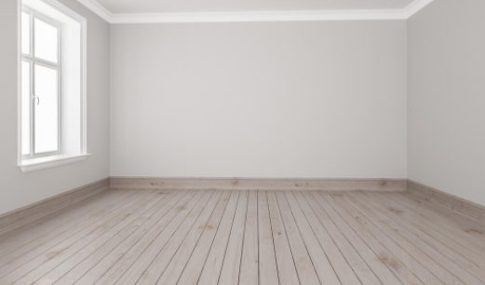
Critérios de medição:
Revestimentos (em geral)
Paredes, pisos e tetos (m²)
  Exceções (m): rodapés, rodaforro, soleiras, etc.

Slide 21
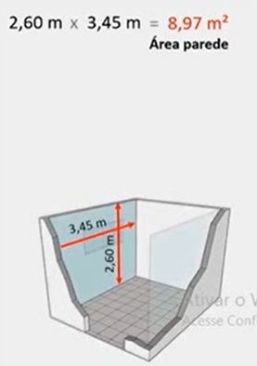
Critérios de medição:
Paredes de alvenaria de tijolos
Chapisco, emboço e reboco – m²
Para o cálculo deve-se levar em consideração as áreas vedadas e, quando for pertinente, para os elementos estruturais
Revestimentos cerâmicos internos e externos – m²
Deve-se levar em consideração as áreas que serão revestidas

Slide 22
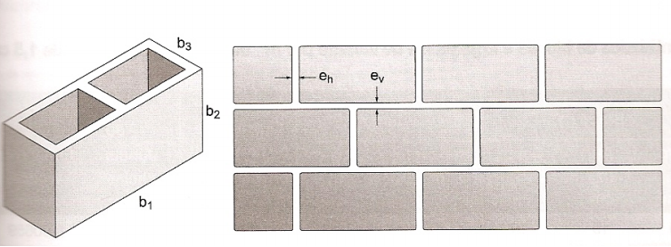

Critérios de medição:
Paredes de alvenaria de tijolos
Cálculo de quantitativos de tijolos e argamassa
N° de tijolos
Volume de argamassa

Slide 23

Critérios de medição:
Paredes de alvenaria de tijolos
Para uma alvenaria com bloco cerâmico de 9cm (largura) x 19cm x 29cm e juntas de 1 cm, calcular o consumo de bloco e argamassa.
n = $\frac{1}{[\left(b1+eh\right)x \left(b2+ev\right)]}$ = $\frac{1}{[\left(0,29+0,01\right) x \left(0,19+0,01\right)]}$ = ? blocos/m²

Slide 24
V argamassa = [1 – 17 x (0,29 x 0,19)] x 0,09 = ? m³/m²

Slide 25
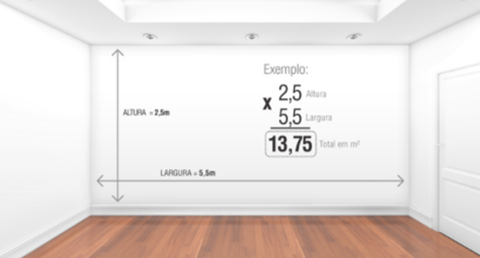
Critérios de medição: Pintura
Área total a ser pintada (m²)
Tinta
Lixamento
Selador
Massa corrida

Slide 26
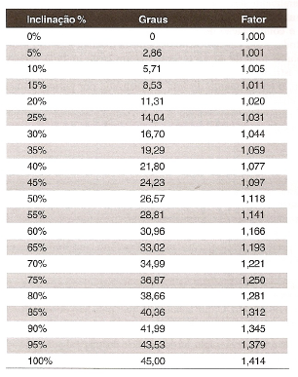
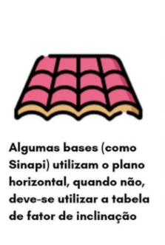
Critérios de medição: Cobertura
Devido a inclinação dos telhados, para o cálculo da área, em m², multiplica-se o valor da projeção horizontal por um fator de inclinação, conforme a tabela abaixo

Slide 27
Critérios de medição: Cobertura
Exemplo:
Para uma casa de 70 m², a inclinação do telhado de 30 %. Calcular a área do telhado considerando a inclinação.
A = ? m²

Slide 28
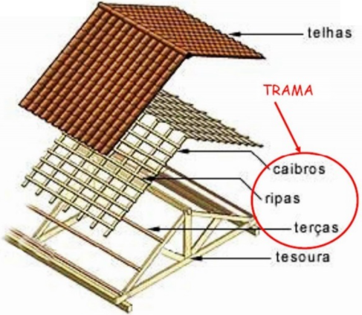
Critérios de medição: Cobertura
Importante: Considerar a cumeeira (m)

Slide 29
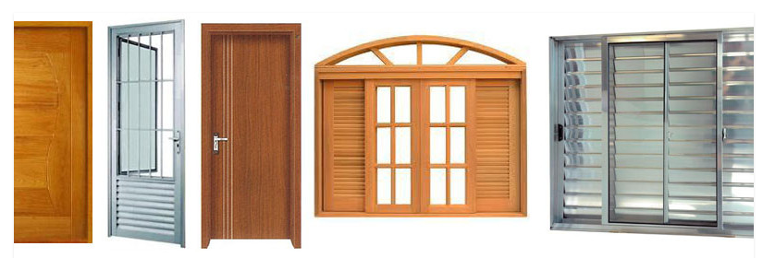
Critérios de medição: Esquadrias de madeira
Elementos padronizados: em geral cobra-se por unidade;
Elementos não padronizados: em geral cobra-se por m²;
  Varia conforme o tipo de esquadria;
  Varia conforme os materiais: alumínio, madeira, PVC, etc.
Ferragens: em geral considera-se o “jogo” (fechadura, espelhos, dobradiças)

Slide 30
Critérios de medição:
Instalações em geral
Paramétrica: tubos e fios (m), peças (un);
Na prática: verba ou ponto (hidráulico ou elétrico).

Slide 31
Critérios de medição:
Outros itens
Impermeabilização:
  Alicerces (m)
  Lajes e rebaixos (m²)
Contrapiso (m³)
Louças e equipamentos (un ou conjunto)
Vidros (m²): considerar quebras (múltiplos de 10cm)

Slide 32
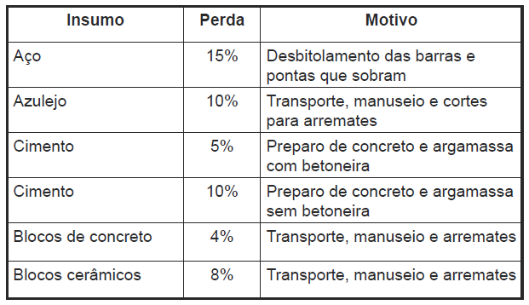
Consideração de Perdas no
Orçamento

Slide 33
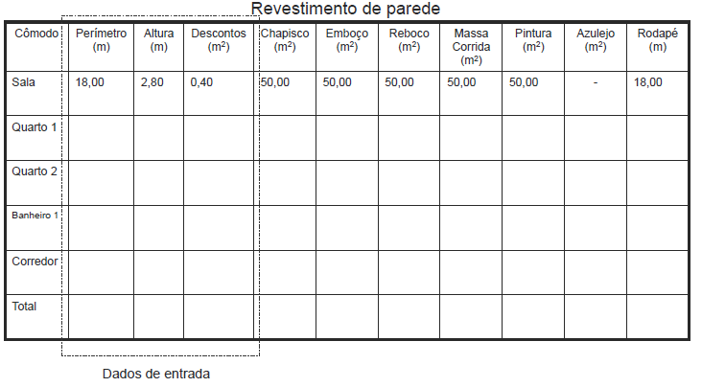
Exemplo de formulário de levantamento

Slide 34
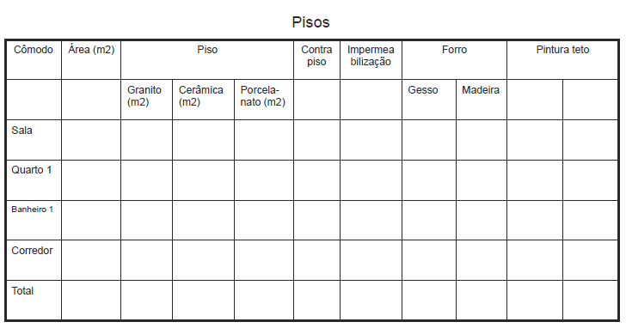
Exemplo de formulário de levantamento

